Slide 1


Less is More? An Empirical Study on Configuration Issues in Python PyPI Ecosystem
ICSE 2024

Slide 2
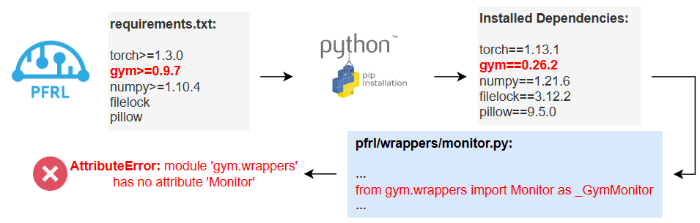
Introduction
Python PyPI
  Python的第三方软件包的软件存储库
  开发者可使用pip安装指定版本的第三方库
Dependency Conflicts
  现有工作：结合依赖图和SMT Solver找到合适的版本
    假定每个第三方库的依赖描述都是正确的（requirements.txt是正确的）
    但有时该假设会失效
    原因：只是Version – check，
    并不检查代码

Slide 3
Introduction
RQ
  RQ1 - potential configuration issues in thePyPI ecosystem
    提出了工具PyConf，可以识别version-level and source-level 的错误
  RQ2 - source-level compatible dataset to facilitate the evaluation of existing automatic dependency inference approaches
    构建了一个Benchmark，名叫VLibs,包含131,720个通过PyConf检查的库
    使用3个目前state-of-the-art工具来评估推断出的运行时环境的正确性

Slide 4
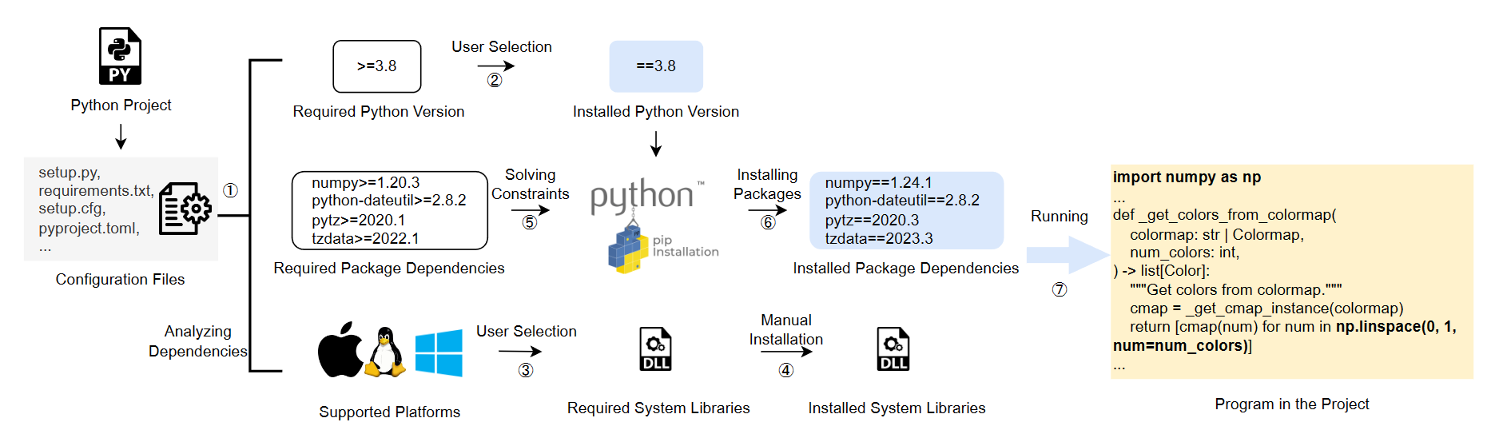
PYTHON RUN-TIME ENVIRONMENT

Slide 5
METHODOLOGY
Data Preparation
  库选择
    top 10,000 most popular libraries，排除那些只有一两个release版本的库
    8,282 libraries and 338,069 releases
  Initial Python Version Assignment
    为数据集中的每个库版本分配一个初始Python版本
    即该库兼容的第一个python版本
    方法
      通过PyPI系统中的分类器
      对于那些没有设置分类器的包，选择离发布日期180前的python版本

Slide 6
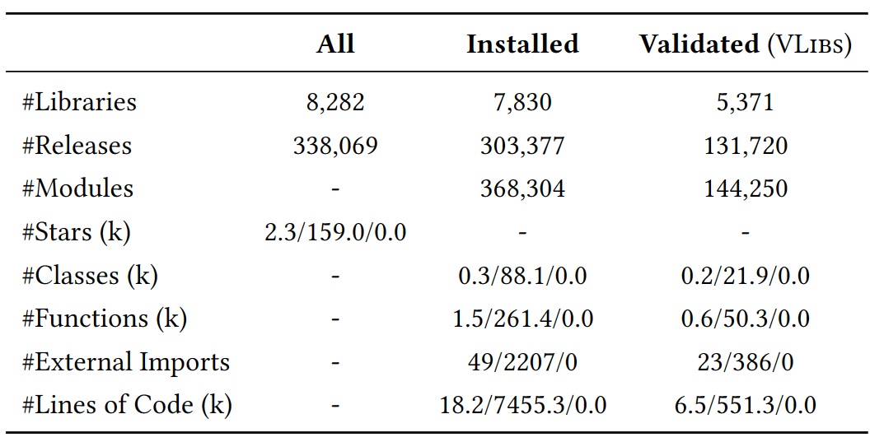
METHODOLOGY
Data Preparation
  Avg/Max/Min

Slide 7
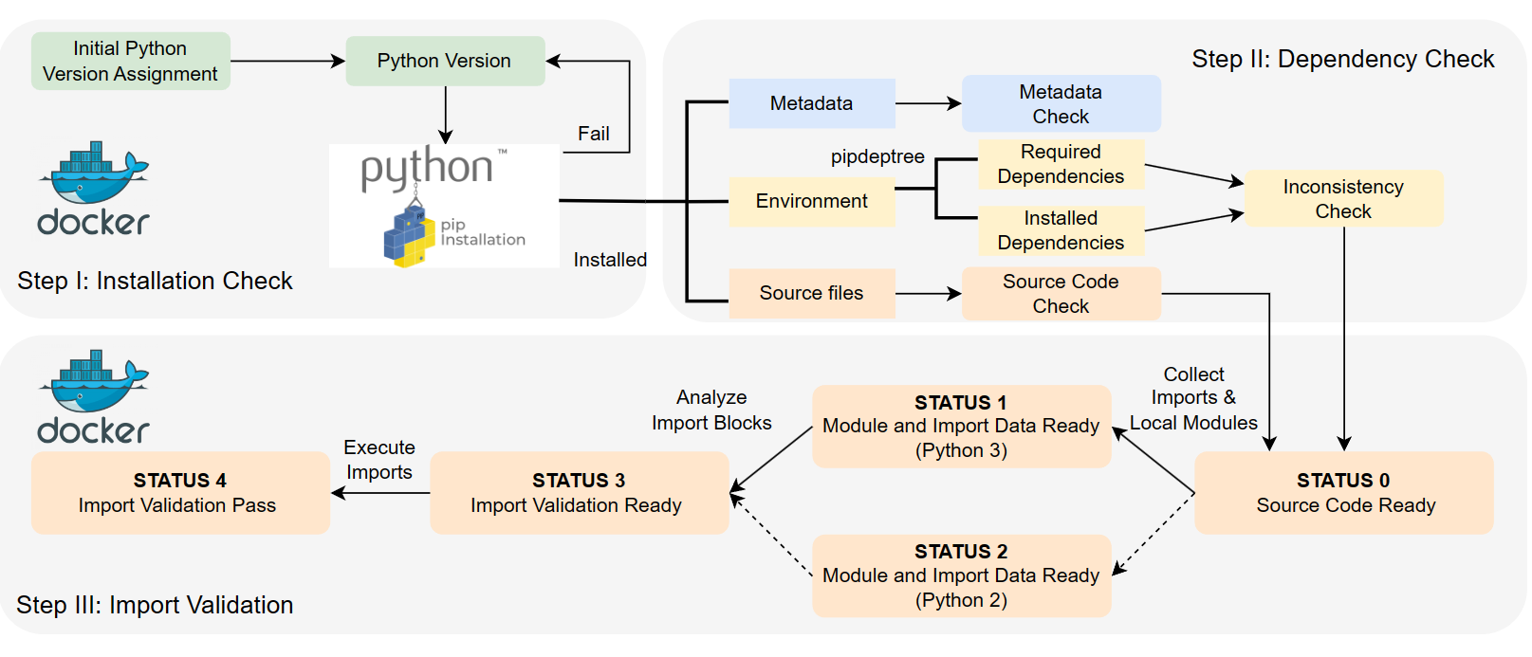
METHODOLOGY
PyConf: Detecting Configuration Issues

Slide 8
METHODOLOGY
PyConf: Detecting Configuration Issues
  Installation Check、
    初始化一个空的docker容器
    使用上文提到的“Initial Python Version ”
    对于安装失败的包采用启发式搜索
      首先尝试该包其他版本所需的python版本
      再尝试常用python版本，比如2.7、3.7、3.10等
      还不行就遍历所有的版本
    启发式搜索失败的包则有问题
      在任何版本下都不能成功安装

Slide 9
METHODOLOGY
PyConf: Detecting Configuration Issues
  Dependency Check
    在通过pip安装时，会收集以下数据
      Metadata.元数据以 <package>-<version>.dist-info 的文件夹格式存储。PyConf 主要关注 top_level.txt 文件，该文件列举了可以从库中导入的所有模块
      Run-time environment.包括第三方库的版本、限制等。使用pipdeptree工具收集。PyConf 会继续解析所需第三方库的版本限制，并将它们与已安装的版本进行交叉检查，以检测潜在的不一致
      Source files根据Metadata中收集的信息定位源代码文件，并使用ast模块进行检查，检测语法错误。

Slide 10
METHODOLOGY
PyConf: Detecting Configuration Issues
  Import Validation
    采用有限状态机的形式来进行验证
    STATUS 0 - Collect Imports and Local Modules
      所有可以定位源代码的包会进入该状态
      针对Import，区分是local还是外部包。将local的排除（与运行时环境无关）
      上述过程成功后（在python3下）进入STATUS 1
      否则（在python2下成功 ）进入STATUS 2.

Slide 11
METHODOLOGY
PyConf: Detecting Configuration Issues
  Import Validation
    采用有限状态机的形式来进行验证
    STATUS 1/2 - Analyze Import Blocks
      有的代码会用if – else 或者 try – except结构来控制import，不是所有import最后都被执行
      解决算法
        输入：AST
        输出： import blocks 𝐵 （受if-else, try- except影响的）
        以及block-free imports 𝐷（不受任何if , try影响的）

Slide 12
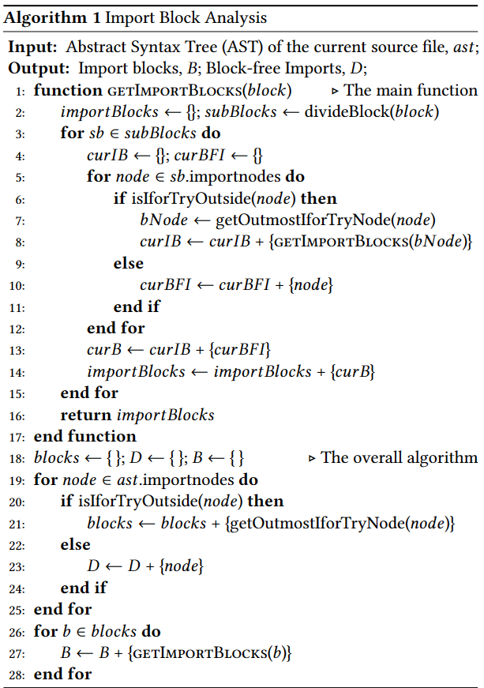
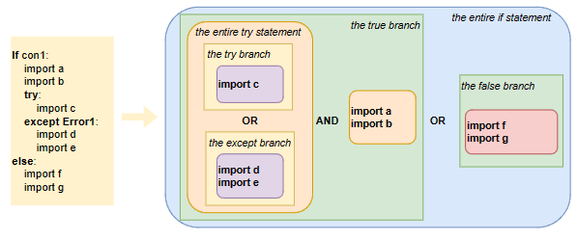
METHODOLOGY
PyConf: Detecting Configuration Issues
  Import Validation
      解决算法

Slide 13
METHODOLOGY
PyConf: Detecting Configuration Issues
  Import Validation
    执行完上步后，Import block之间会以“AND … OR ”的形式相连
      之后验证布尔表达式的有效性
      进入STATUS 3
    Execute Imports (STATUS 3 → STATUS 4).
      基于上面得到的布尔表达式，PyConf会逐一执行import语句
      成功（块内都成功）即为True，失败记为False
      每次只执行一个导入，防止多个错误信息相互覆盖
      最后布尔表达式为True，则进入STATUS 4，代表通过了Import Validation

Slide 14
EXPERIMENT SETUP
Benchmark - VLibs
  将通过 PyConf 三项检查的 5371 个库及其 131720 个发布版本纳入VLibs。
Baselines - three state-of-the-art approaches
  Pipreqs - 根据代码中的导入语句为 Python 项目生成 requirements.txt
  Dockerizeme – 根据项目源码生成Dockerfile，包含python版本和依赖
  PyEGo – 生成设置运行时环境的所有信息，利用KG存储PyPI库信息，调用SMT Solver求解最合适的库版本

Slide 15
EXPERIMENT SETUP
Metric
  使用通过率（Pass Rate）来评估
    通过率被定义为通过 PyConf检查的比例
Environment
  使用Docker提供，防止对主机环境的破坏

Slide 16
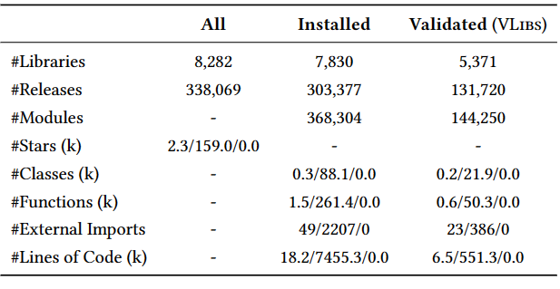
RESULT ANALYSIS
Research Questions - RQ1: Configuration Issues
  在上文提到的8,282个库的338,069个releases中运行PyConf
    7,830 (95%) installed libraries with 303,377(90%) releases
    5,371 (65%) libraries,comprising 131,720 (39%) releases

Slide 17
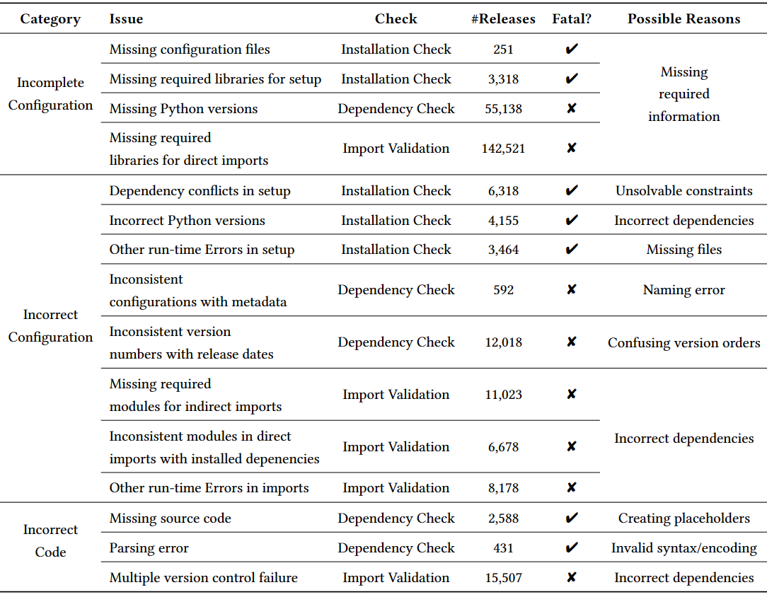
RESULT ANALYSIS
Research Questions - RQ1: Configuration Issues
  问题总结

Slide 18
RESULT ANALYSIS
Research Questions - RQ1: Configuration Issues
  Incomplete Configuration
    Missing configuration files - 251 library releases
      比如缺少requirements.txt等文件
    Missing required libraries for setup - 3,318 library releases
      在配置文件中缺乏依赖库，无法运行setup.py
    Missing Python versions. - 55,138 library re-leases
      没有指定python版本
    Missing required libraries for direct imports - 142,521library releases
      在Import Validation阶段发现源代码中import的包没有安装
    Finding1
      开发人员倾向于为库的使用提供不充足的配置，尤其是 Python 版本和源代码中的直接import

Slide 19
RESULT ANALYSIS
Research Questions - RQ1: Configuration Issues
  Incorrect Configuration
    Dependency conflicts in setup. - 6,318 library releases
      Setup阶段无法成功找到合适的依赖版本。比如要求1.0版本，但只找到了0.9版本
    Incorrect Python versions. - 4,155 library releases
      指定的Python版本不对，无法通过PyConf的Installation Check
    Other run-time errors in setup.
      AttributeError - incorrect setup dependencies - 966 library releases
      FileNotFoundError - non-configuration files being absent - 2,498 library releases
    Inconsistent configurations with metadata - 592 library releases
      文件（夹）命名出错等问题

Slide 20
RESULT ANALYSIS
Research Questions - RQ1: Configuration Issues
  Incorrect Configuration
    Inconsistent version numbers with release dates - 12,018 library releases
      Pip在安装时会寻找满足要求的最新的库
      有些库的版本号没有随着时间推移变大，比如multipart 2019年发布2.0，2020年发布0.1.1
      导致pip安装时选择了错误的版本
    Finding 2
      在 PyPI 生态系统中，版本号顺序和发布日期顺序不一致的情况非常普遍，削弱了开发者依赖性约束的有效性。

Slide 21
RESULT ANALYSIS
Research Questions - RQ1: Configuration Issues
  Incorrect Configuration
    Missing required modules for indirect imports
      缺少间接导入的包
      可能是依赖的三分的库的问题，没有写好配置文件等
      也有可能是代码问题，比如一个模块在最新版本已经被移除，但是pip无法发现这个问题
    Finding 3
      忽略间接依赖关系是主要的（∼ 18%）错误配置问题之一，这表明开发人员经常忽略间接依赖关系，而只关注源代码中直接使用的模块

Slide 22
RESULT ANALYSIS
Research Questions - RQ1: Configuration Issues
  Incorrect Configuration
    直接导入的模块与已安装的依赖模块不一致 - 6,678 library releases
      pip 会自动获取所需库的最新可用版本
      但是该Module可能在最新版本已经更改或弃用，导致import失败
    Other run-time errors in imports - 8,178 library releases
      TypeError、ValueError 等，在模块的全局语句中报错，导致import失败
      可能是代码本身质量问题
    Finding 4
      19% 的配置问题都是配置不正确造成的。更重要的是，约 50% 的错误配置问题只能通过import Validation来发现，这表明源代码级验证的重要性。

Slide 23
RESULT ANALYSIS
Research Questions - RQ1: Configuration Issues
  Incorrect Code
    Missing source code. - 2,588 library releases
      Dependency Check.阶段无法找到源代码
      只是在PyPI上占位用的
    Parsing error - 431 library releases
      代码中有语法错误
    Multiple version control failure. - 15,507 library releases
      无法通过上文提到的布尔表达式验证
      表明在任何分支下都无法成功Import
    Finding 5
      源代码中的多版本控制逻辑很难处理不正确的配置，5%的都存在多版本控制失败的问题

Slide 24
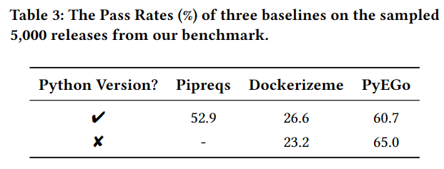
RESULT ANALYSIS
Research Questions – RQ2: Effectiveness of Automatic Dependency Inference Approaches
  Pipreqs不输出python版本，因此做了两组实验
    第一组使用RQ1中经过验证的python版本
    第二组则不提供python版本

Slide 25
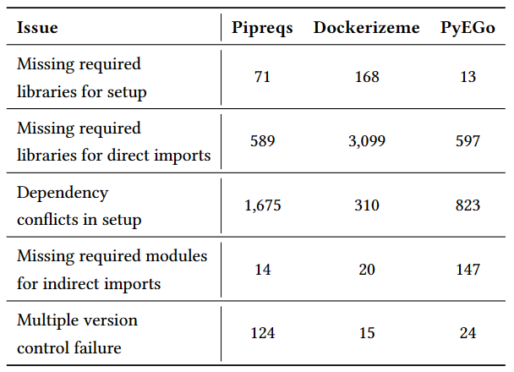
RESULT ANALYSIS
Research Questions – RQ2
  Finding 6
    目前的自动依赖关系推断方法无法推断出约 35% 的 Python 项目
    大多数失败来自依赖冲突和生成的配置中缺少所需的库。

Slide 26
IMPLICATIONS
IMPLICATIONS
  Fewer dependency constraints lead to more configuration issues.
    “Less is More”这种策略在python 依赖管理上不起效
    74% 的配置问题是由于依赖约束不足而引起的。
    建议第三方库开发者避免设置版本>1.0 这样的开放约束
      随着时间推移，这样的约束可能失效，比如最新的版本移除了某些模块等
      应该选择完整而严格的依赖关系约束，将 Python 版本和库依赖关系限制在发布时已验证的版本
  Fewer conflict checks result in more dependency inference failures
    目前Baseline的两个问题：Conflict，比如本地和PyPI系统的冲突，以及依赖库缺失
    建议未来的自动依赖关系推断工具应在本地项目和 PyPI 上的库间纳入更广泛的冲突检查

Slide 27
启发
行文的启发
  开门见山
    在intro部分就介绍清楚了工作的背景与意义，整个story讲的很好
    可以让读者在一开始就了解到该工作的贡献和整体结构
  结构清晰
    将工具的设计、RQ的设计、对RQ的回答、Finding等很好的融合在一起
    层层递进，引出最后的IMPLICATION
工作的启发
  从看起来很小的点出发：python中的依赖冲突问题
  充分调研，敏锐发现现有工作的不足 - 缺少source-level的检查
  充分且系统的实验 – 社区现状的发现， 现有工具的评测
  从RQ得到一些有用的IMPLICATION，有助于开源社区发展

Slide 28
谢谢！

